Slide 1
Vad är Swish?
Funk-IT Lyftet
28 juni 2021

Slide 2
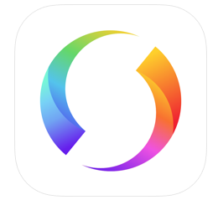
Swish och Bankid
Swish är en app du betalar och överför pengar med.
Du måste ha en mobil eller surfplatta med tillgång till internet för att kunna Swisha.
För att kunna Swisha så måste du ha apparna Swish och BankID installerade på mobilen eller surfplattan.

Slide 3
Information
Pengarna skickas från din mobil eller surfplatta.
Du måste ha pengar på ditt bankkonto för att kunna Swisha till någon.
Pengarna flyttas över på en gång.
Det kostar dig inget att använda Swish. Du behöver skaffa dig behörighet att använda tjänsten genom att gå in på din internetbank eller bankkontor och aktivera Swish.

Slide 4
Mottagare
Mottagaren kan vara ett företag eller en annan person som har Swish på sin mobil eller surfplatta.
Ett enkelt sätt att betala med Swish är att skanna en QR-kod istället för att skriva Swish-numret manuellt.

Slide 5
Tips och trix
Spara dina favoritmottagare med knappen Ny favorit.
Ska någon Swisha till dig kan du visa upp din egna QR-kod. Du hittar den genom att öppna Swish-appen för att sedan klicka på Visa QR-kod.

Slide 6
Funk-IT Lyftet är ett samarbete mellan:
Post- och Telestyrelsen
Uppsala kommun, Omsorgsförvaltningen, Socialpsykiatrin och Arbete och bostad
TIF- Träffpunkternas intresseförening
Brukarrådet- Arbete och bostad
Funk-IT lyftets hemsida

